Slide 1
ID: A2362
Nombre: Adriana Muy
Grado: 4to computación

Slide 2
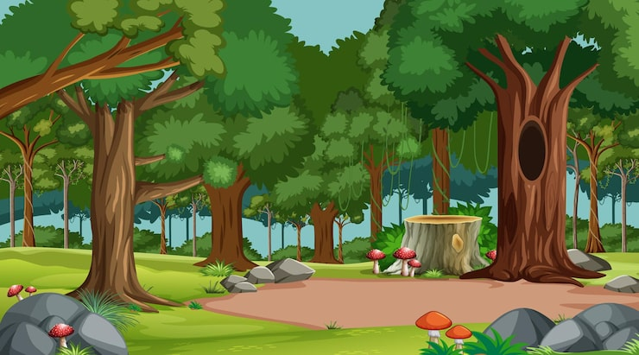

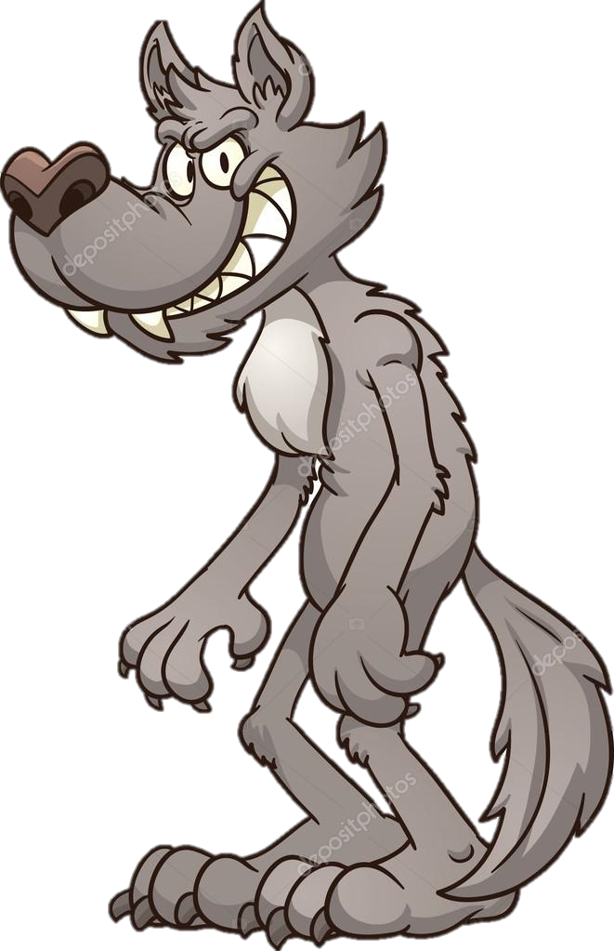
El lobo malvado me quiere comer!
¡Auxilio el lobo me persigue
Que linda niñaa!
No te escaparas niñaa!

